Slide 1

Портфоліо
вчителя початкових класів
Ружинського ліцею
Ружинської селищної ради
Кислюк
Тетяни Вікторівни

Slide 2

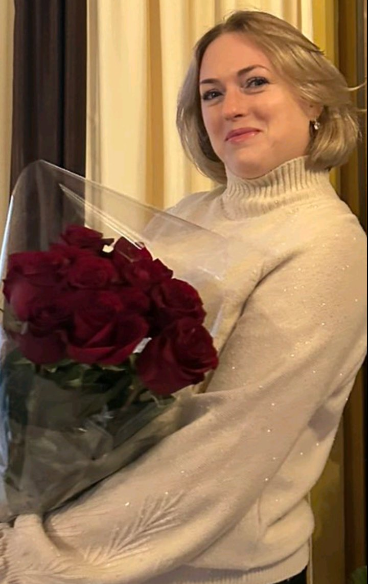
Кислюк Тетяна Вікторівна
Освіта: вища
Спеціальність: вчитель початкових класів, практичний психолог
Посада: вчитель початкових класів
Кваліфікаційна категорія: вища
Педагогічний стаж: 22 роки
Місце роботи: Ружинський ліцей Ружинської селищної ради

Slide 3

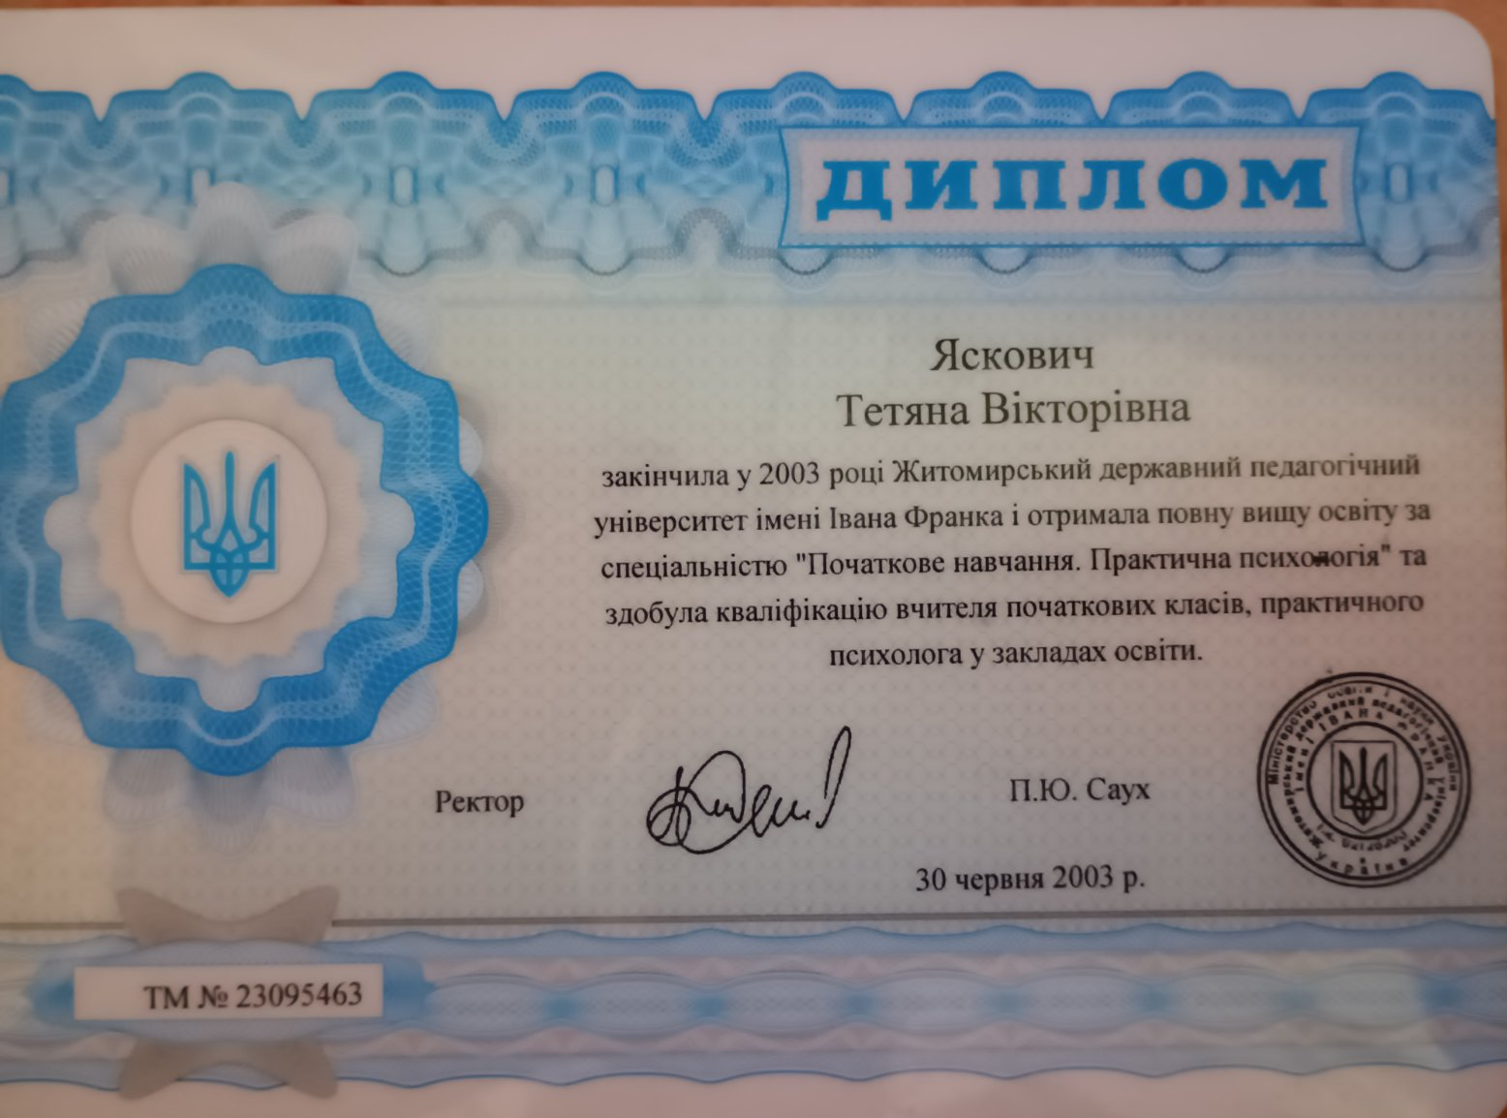
ОСВІТА
У 2003 році закінчила Житомирський державний педагогічний університет імені Івана Франка за спеціальністю «Початкове навчання. Практична психологія» та здобула кваліфікацію вчителя початкових класів, практичного психолога у закладах освіти

Slide 4

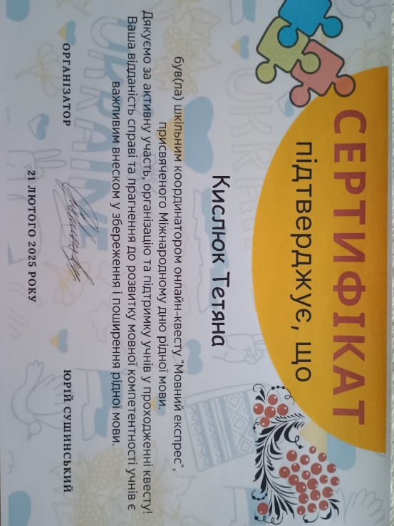
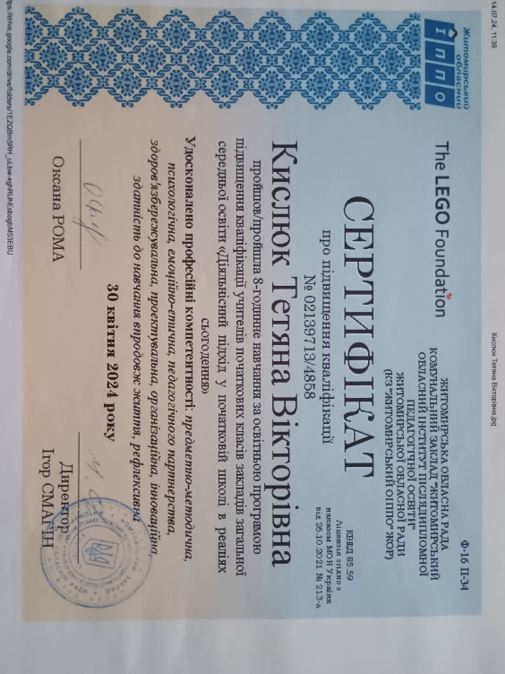
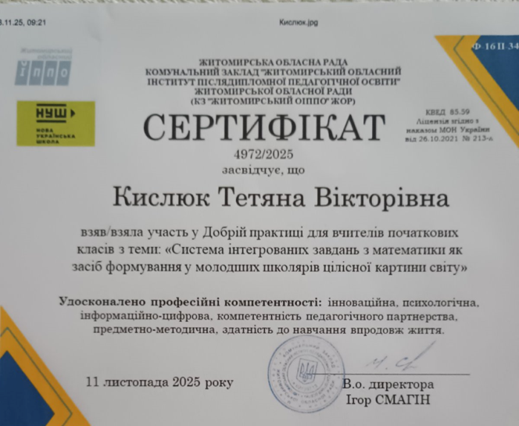
«Учитель, який не вчиться, не зможе нічому навчити»
САМООСВІТА

Slide 5
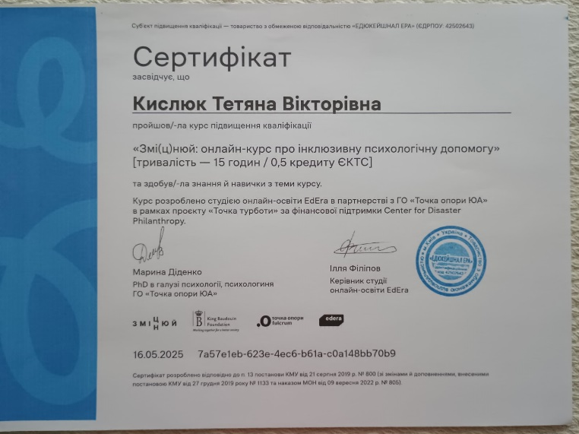
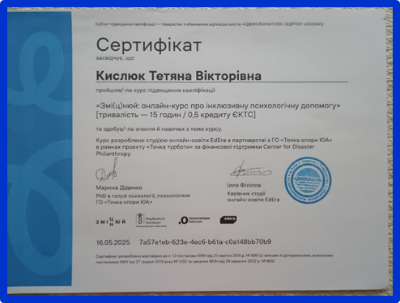
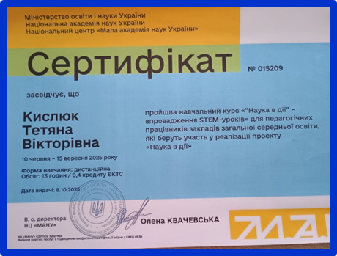
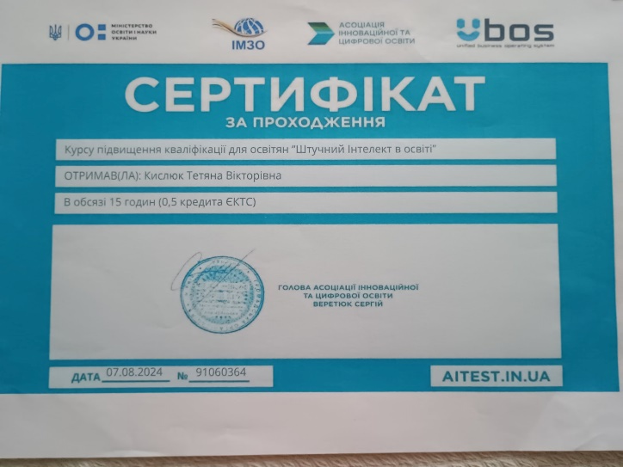
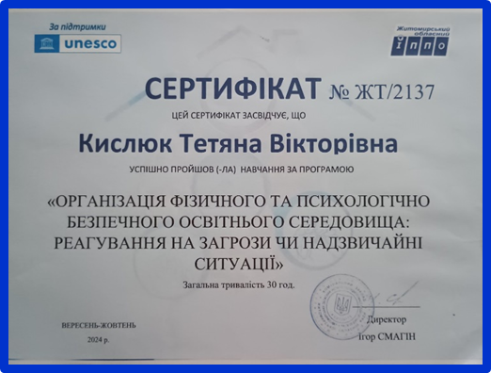
САМООСВІТА

Slide 6
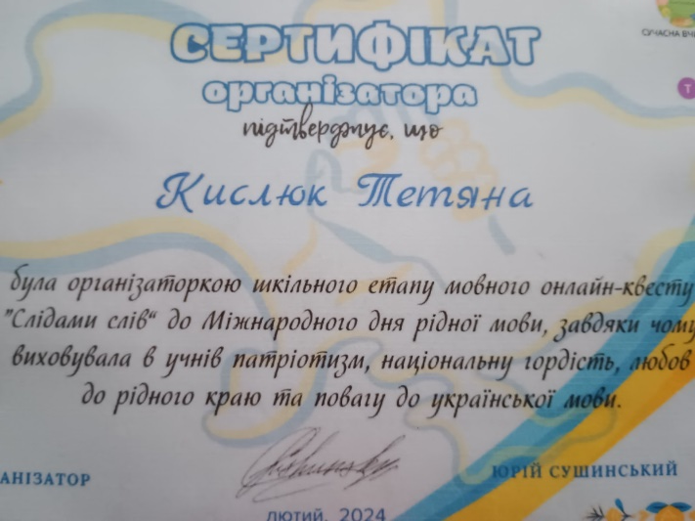
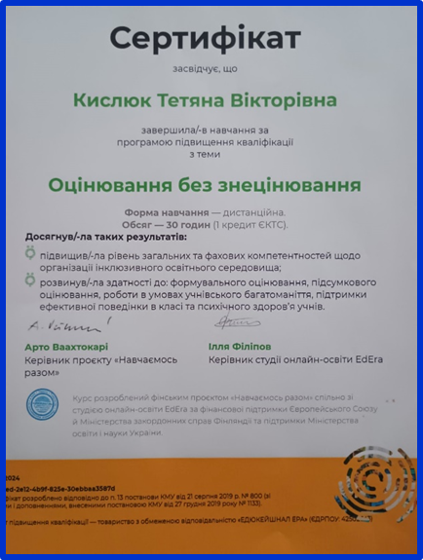
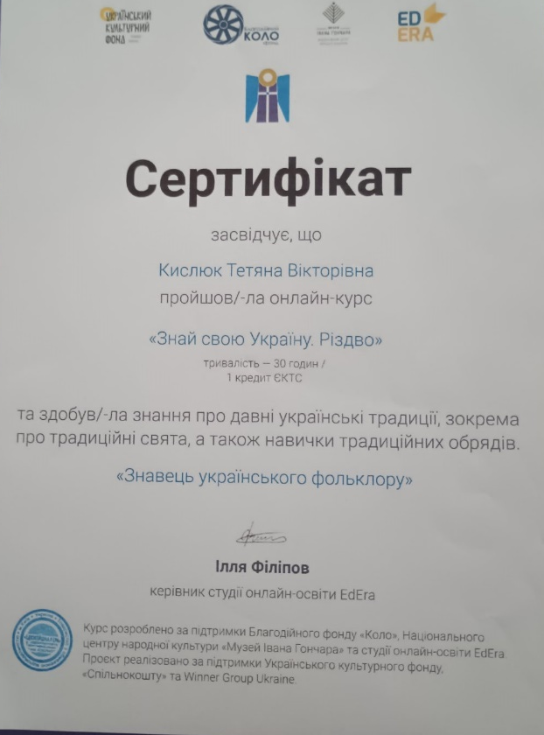
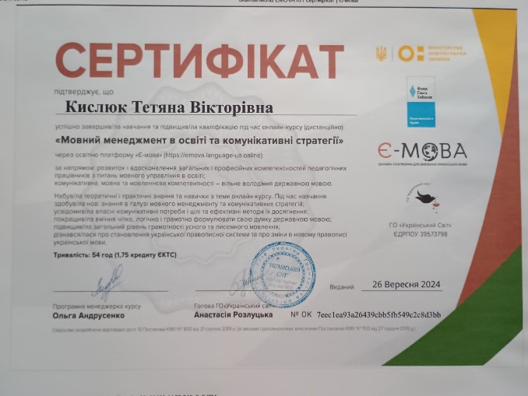
САМООСВІТА

Slide 7
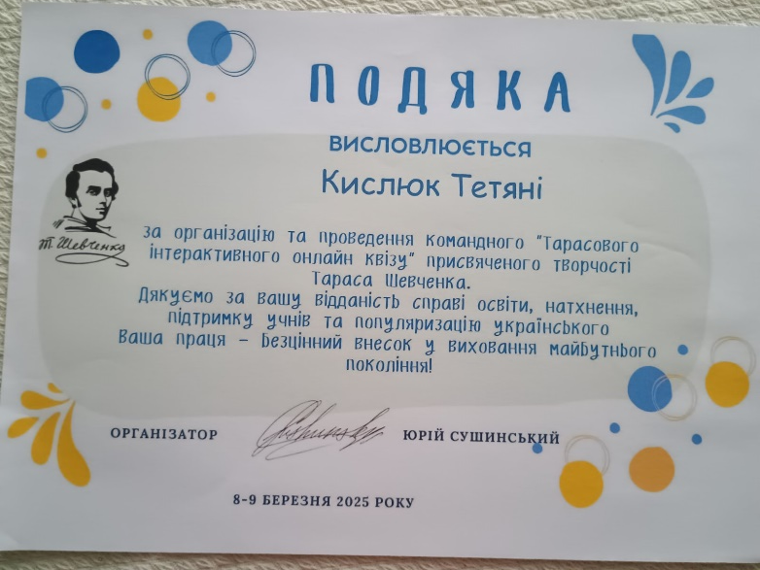
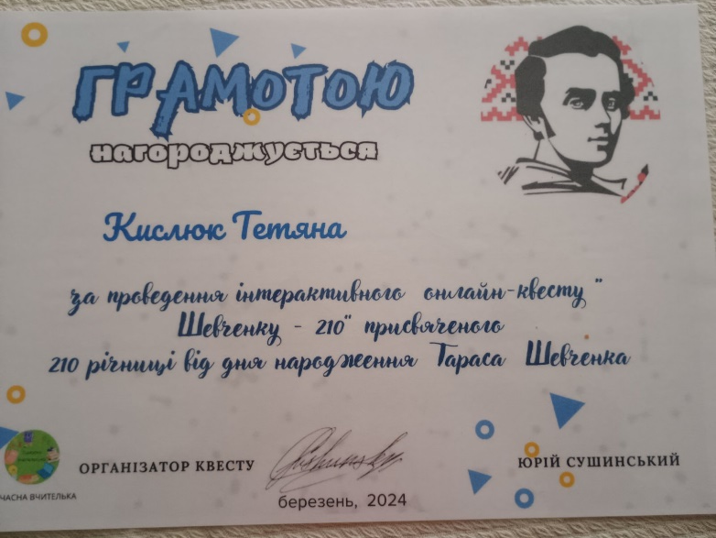
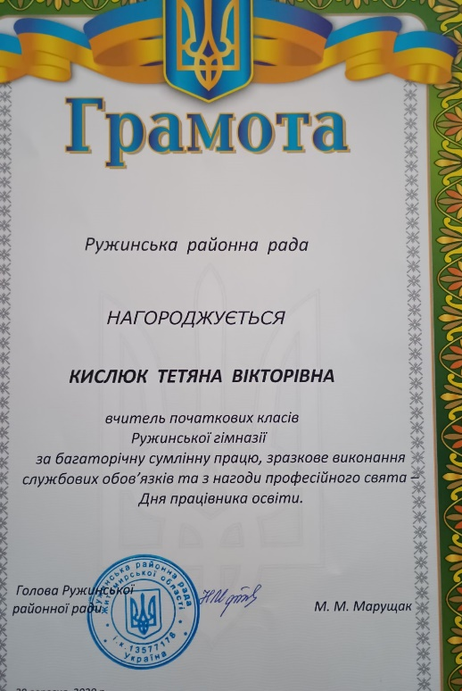
НАГОРОДИ

Slide 8
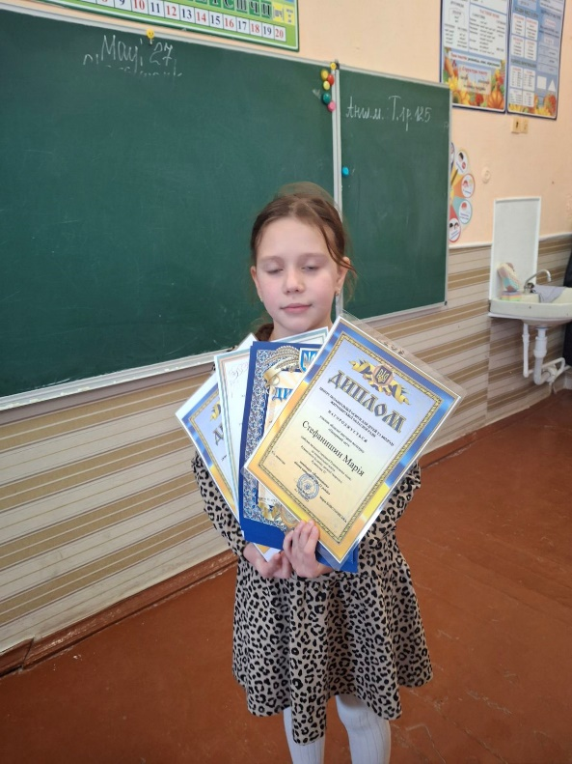
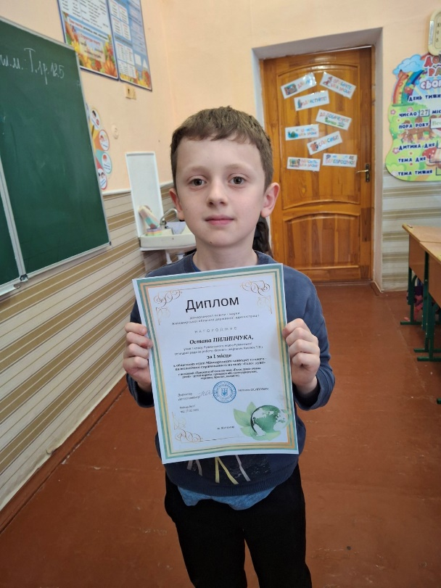
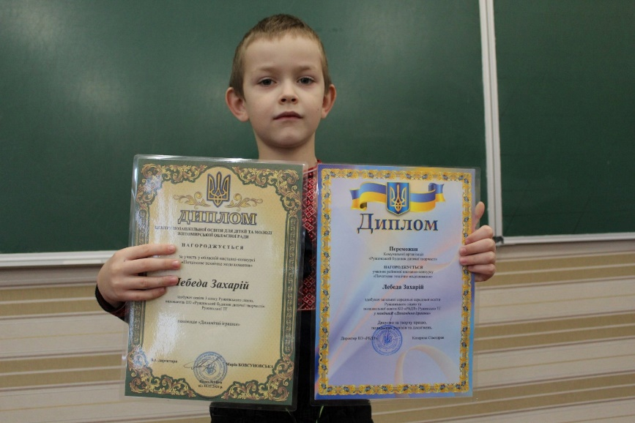
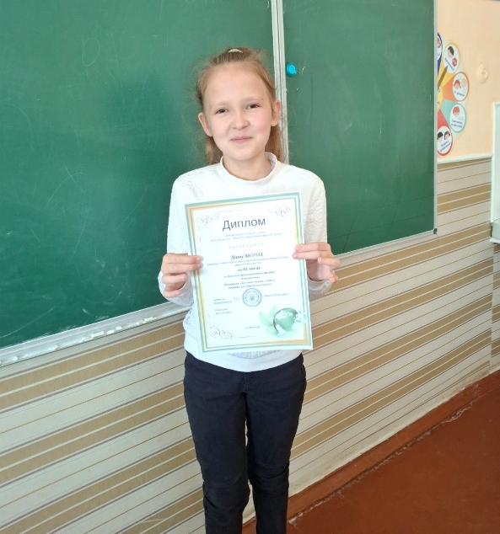
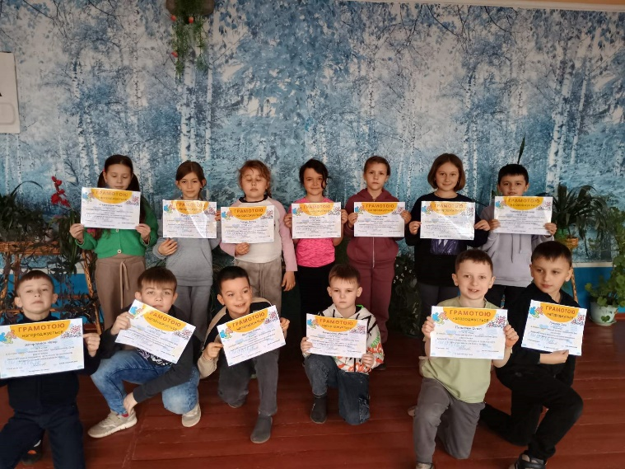
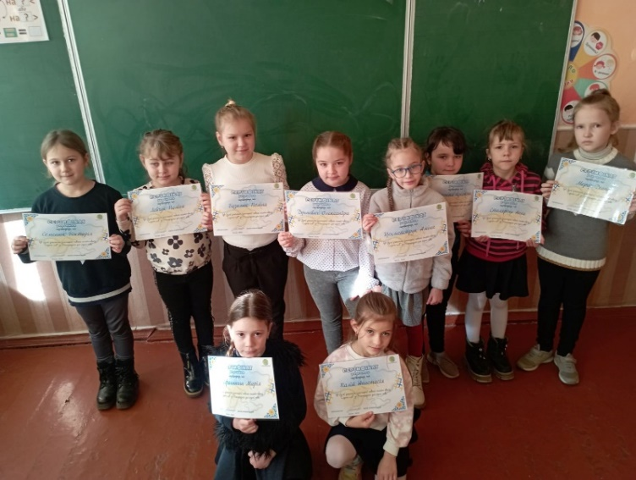
ДОСЯГНЕННЯ УЧНІВ

Slide 9

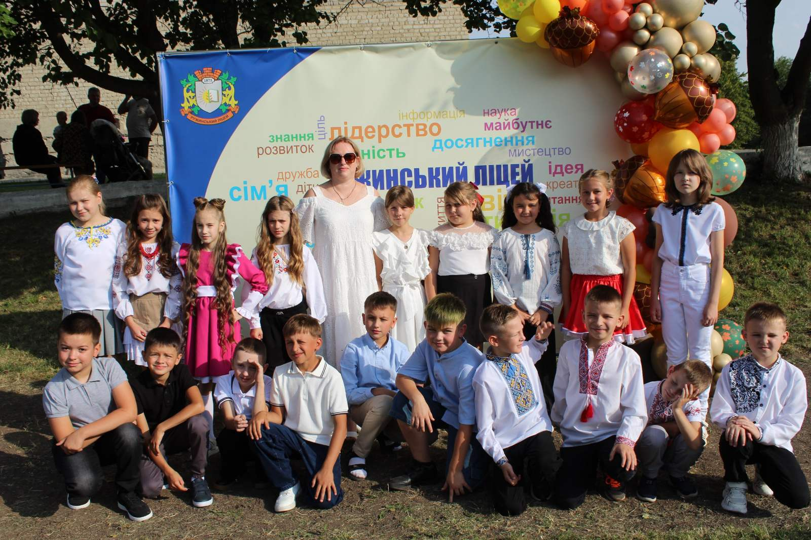
ПЕДАГОГІЧНЕ КРЕДО:
«Найважливіше у педагогічній діяльності – це гармонія у стосунках
з учнями, їх батьками та колегами, постійний творчий пошук і самовдосконалення»

Slide 10

ЖИТТЄВЕ КРЕДО:
«Любити життя і
цінувати кожну його
хвилину. Нести радість.
У книгах шукати істину,
у людях – мудрість».

Slide 11

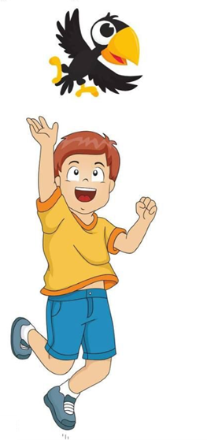

Тема, над якою працюю:
Ігрові методи навчання фразеологізмів
у початковій школі

Slide 12
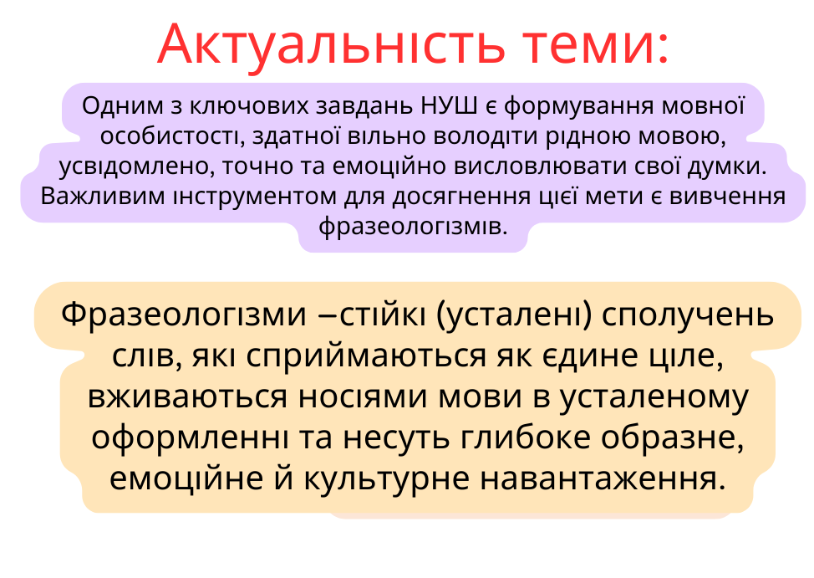

Slide 13
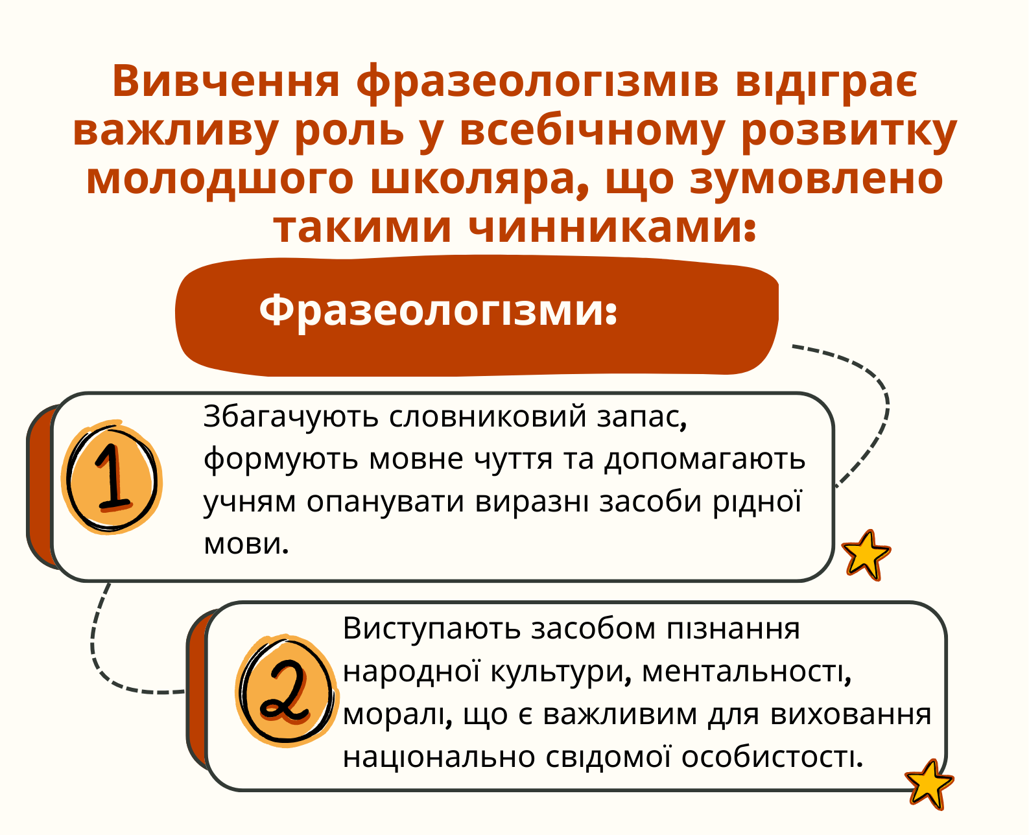

Slide 14
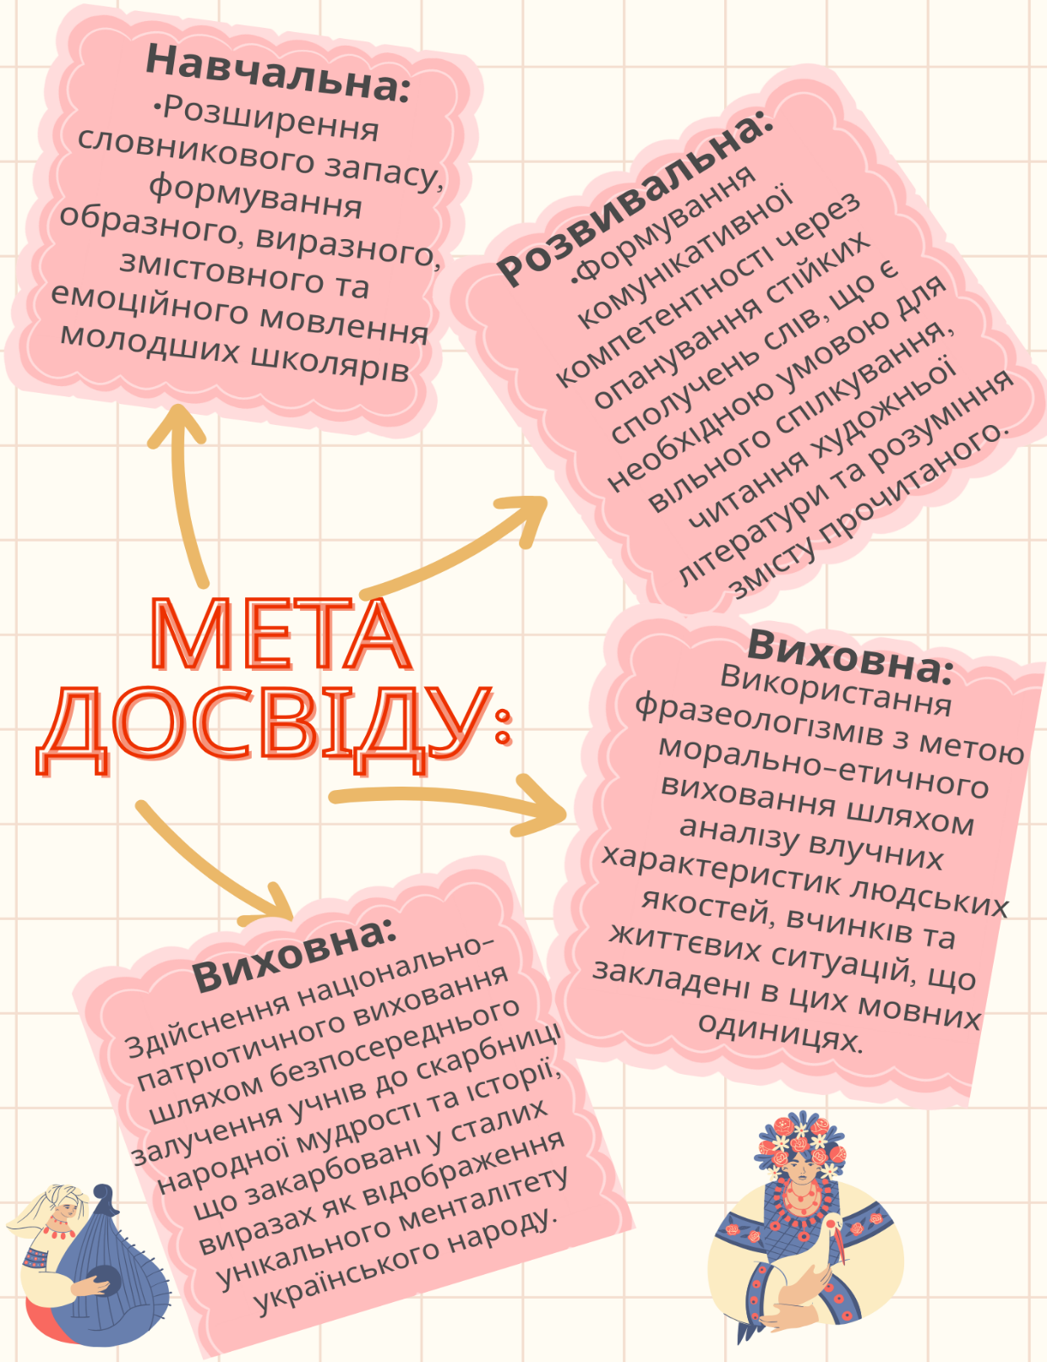

Slide 15
ОСНОВНІ НАПРЯМКИ РОБОТИ З ФРАЗЕОЛОГІЗМАМИ:
• Збагачення словника: ознайомлення з лексичним значенням фразеологізмів та засвоєння особливостей уживання сталих виразів для збагачення активного і пасивного словника учнів.
• Стимулювання вживання фразеологізмів: заохочення учнів до використання фразеологізмів відповідно до літературної норми.

Slide 16
ЕТАПИ РОБОТИ З ФРАЗЕОЛОГІЗМАМИ НА УРОКАХ УКРАЇНСЬКОЇ МОВИ:
1. Презентація: ознайомлення учнів із фразеологізмом та пояснення його лексичного значення.
2. Словникова робота: пошук та добір синонімів та антонімів до фразеологізму.
3. Лексична робота: вправи на заміну слів або словосполучень фразеологізмами, близькими за значенням.
4. Активізація в мовленні: практичне використання засвоєних фразеологізмів у мовленнєвій діяльності через підбір прикладів, виконання усних та писемних вправ, дидактичних ігор.

Slide 17
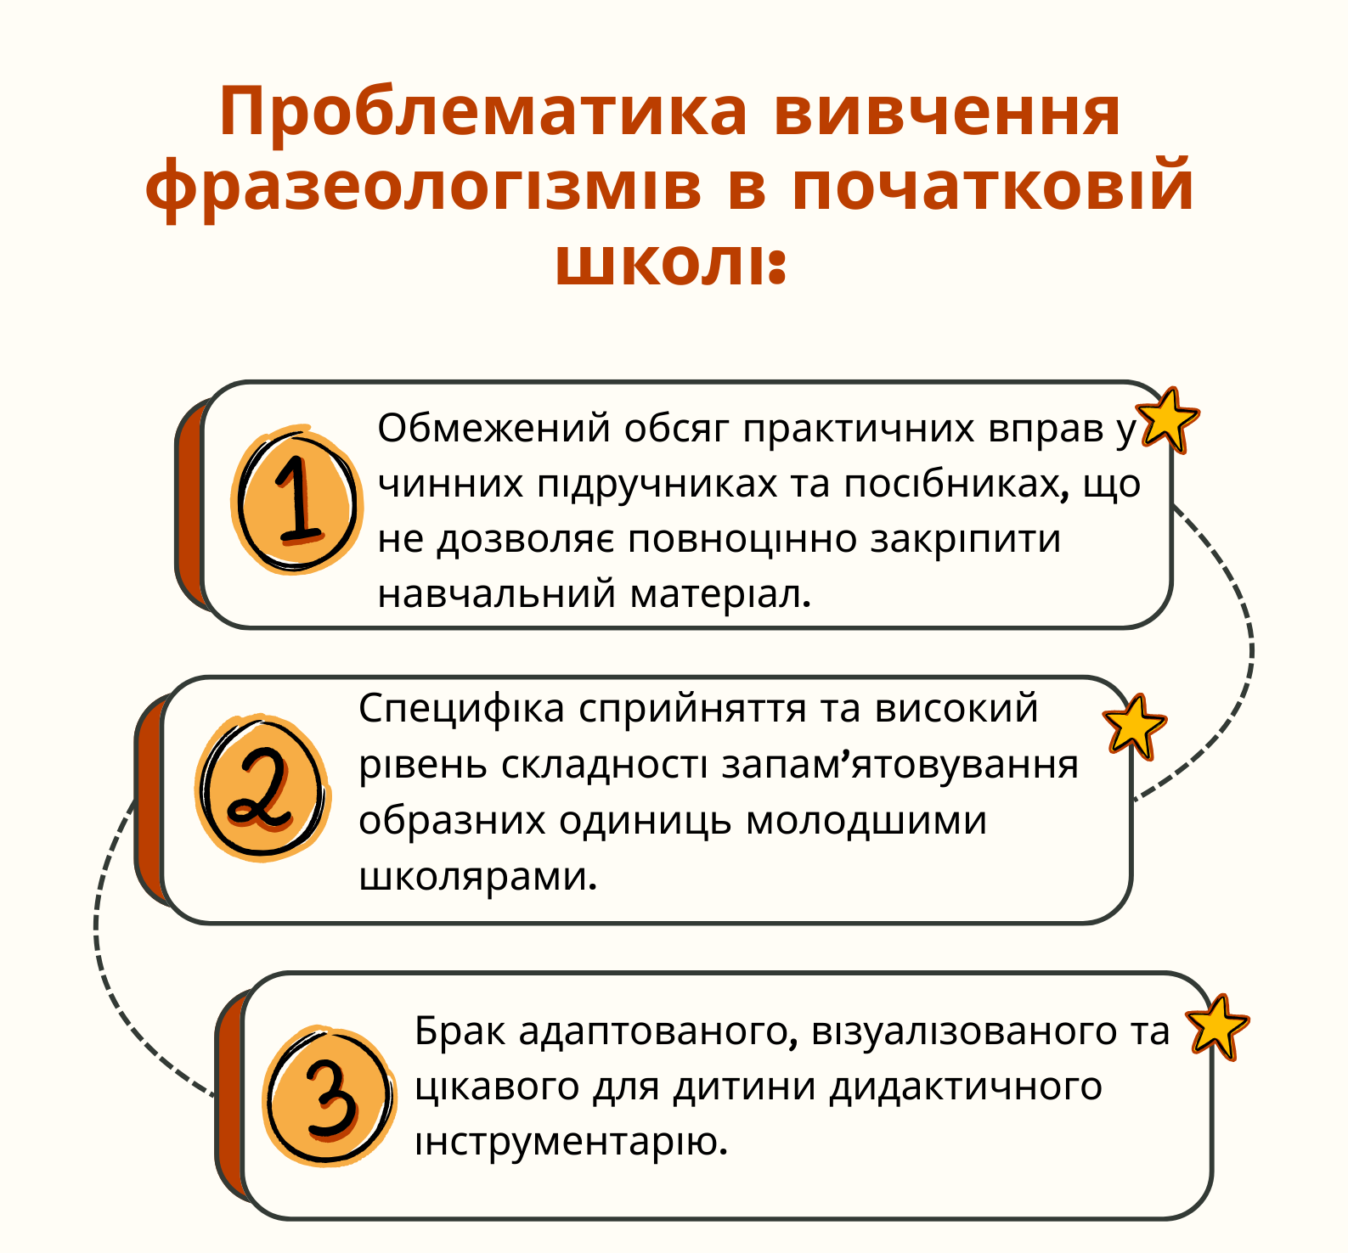

Slide 18
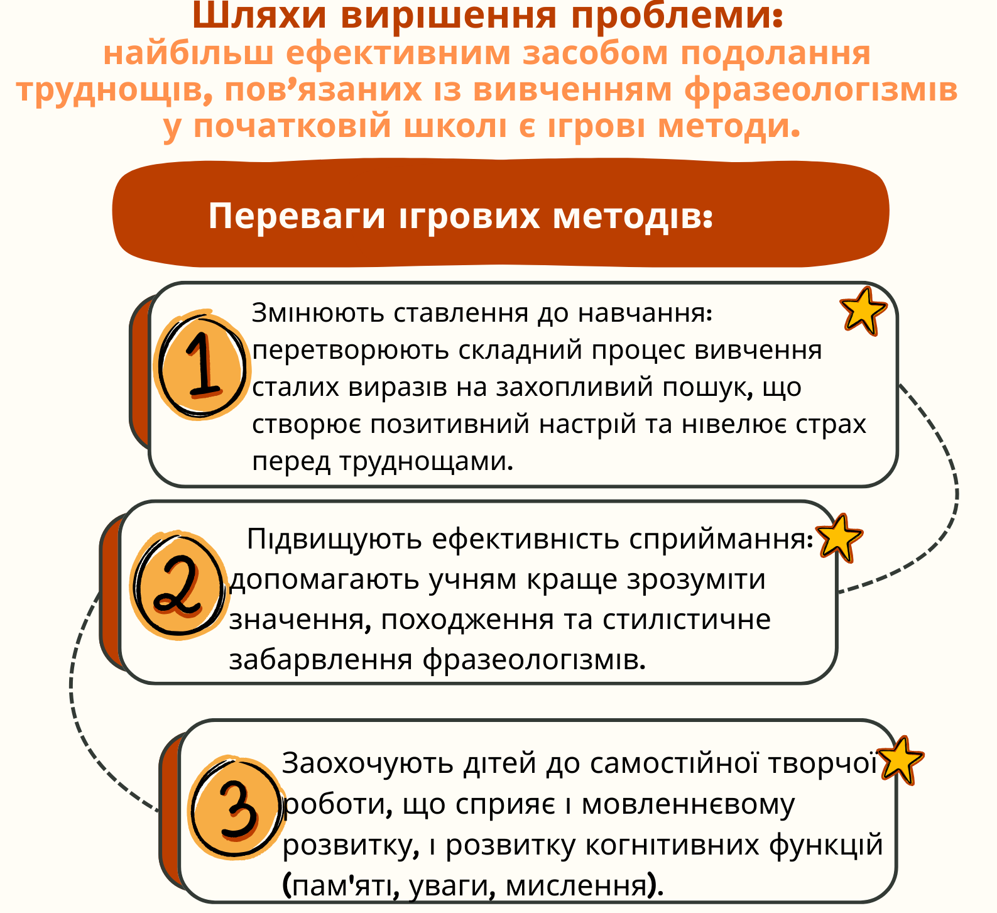

Slide 19
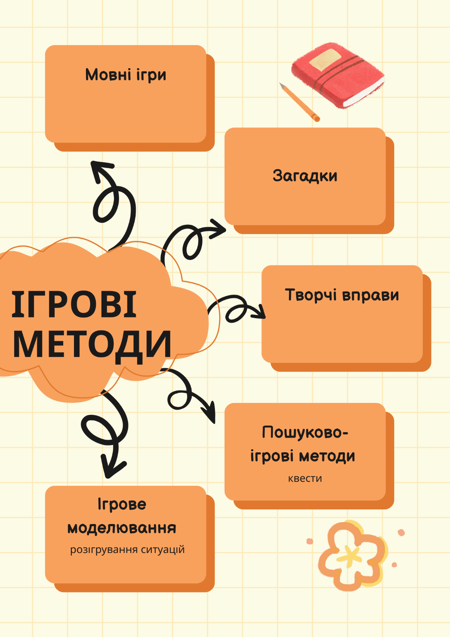

Slide 20
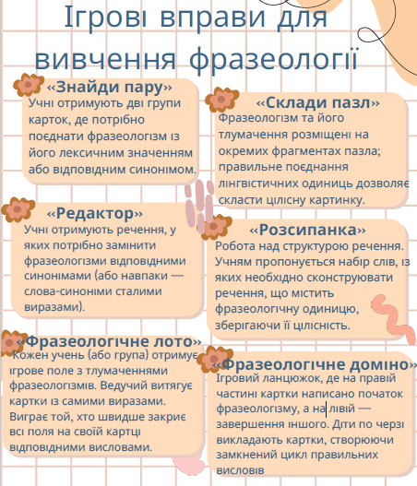

Slide 21
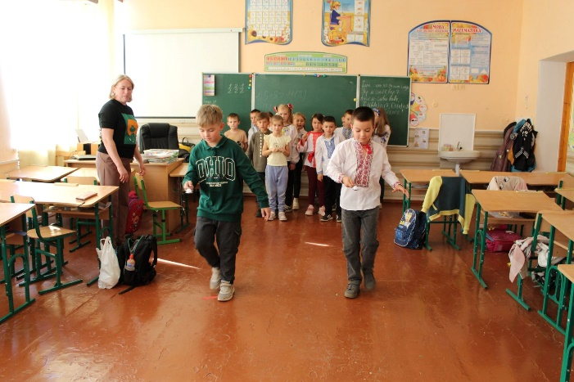
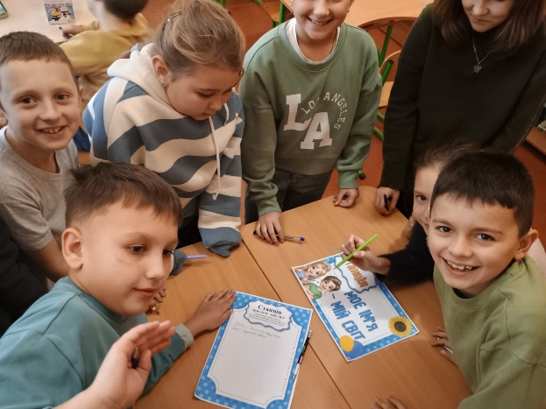
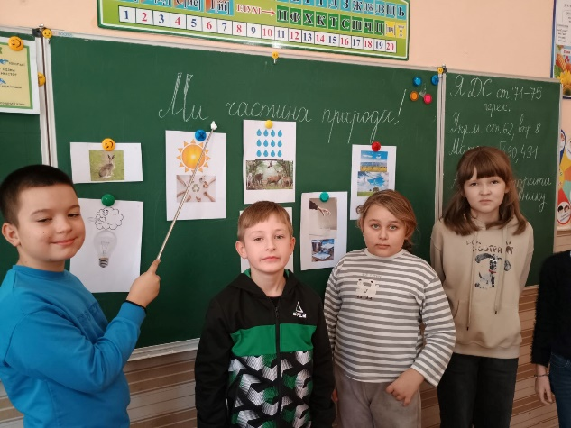
Навчальна діяльність
Навчальна діяльність у контексті НУШ передбачає використання різноманітних методів навчання, спрямованих на всебічний розвиток особистості школяра, розкриття його творчого потенціалу та формування ключових компетентностей. Це зумовлює перехід від репродуктивних форм навчання до активних та інтерактивних стратегій, де учень стає суб’єктом власного освітнього поступу

Slide 22
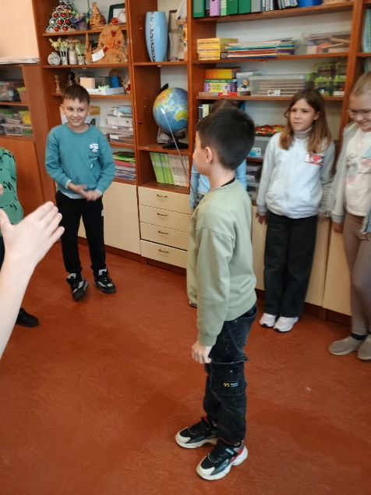
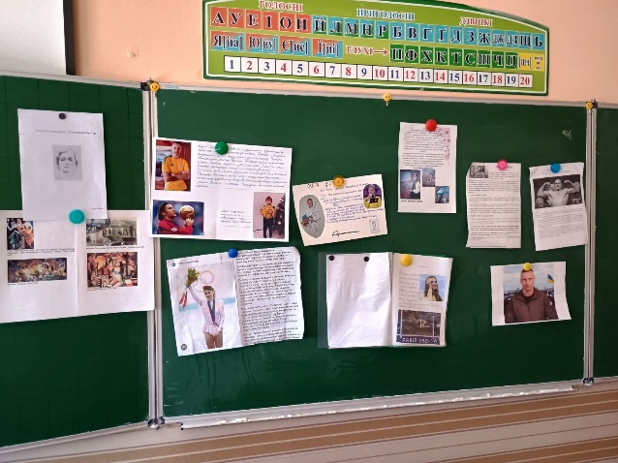
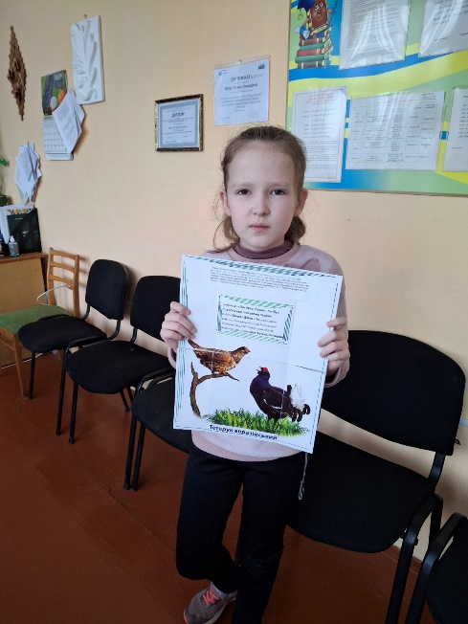
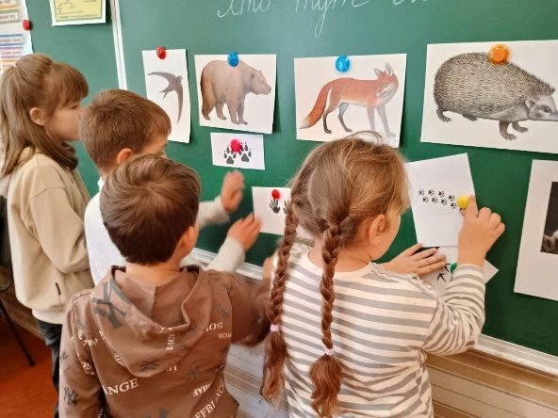
Методи навчання
Метод проєктів
Ігрові методи
Дослідницькі методи
Інтерактивні методи

Slide 23
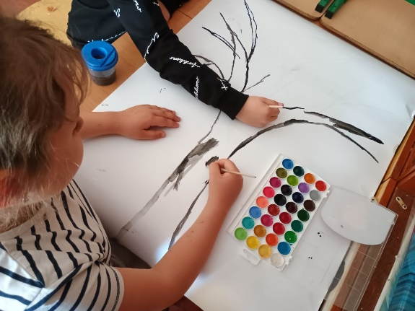
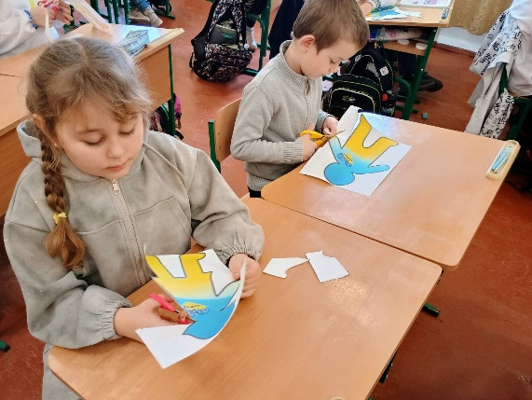
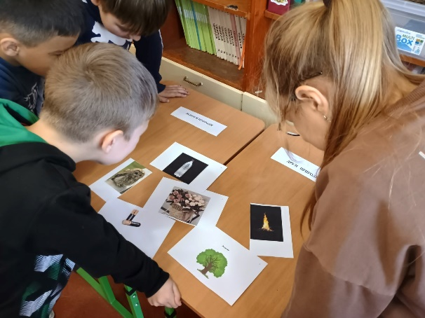
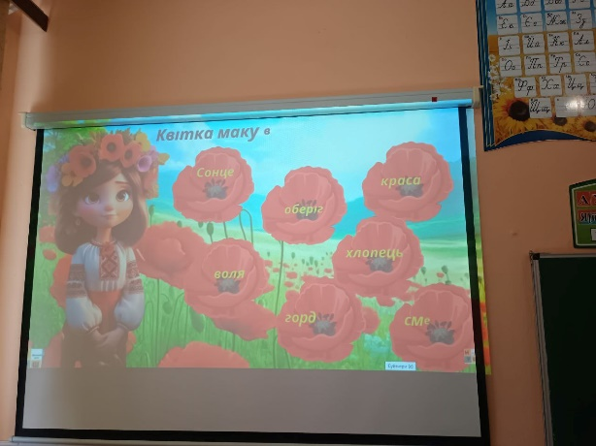
Форми роботи на уроці
парна
індивідуальна
групова
фронтальна

Slide 24
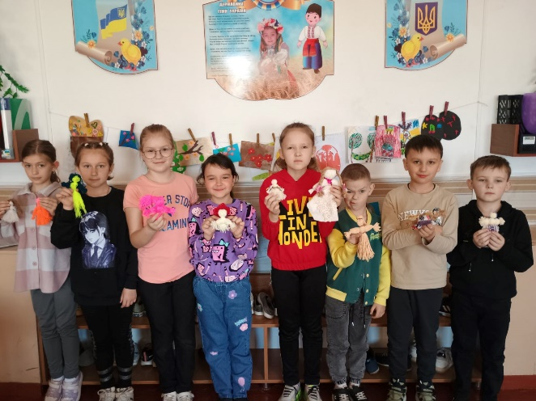
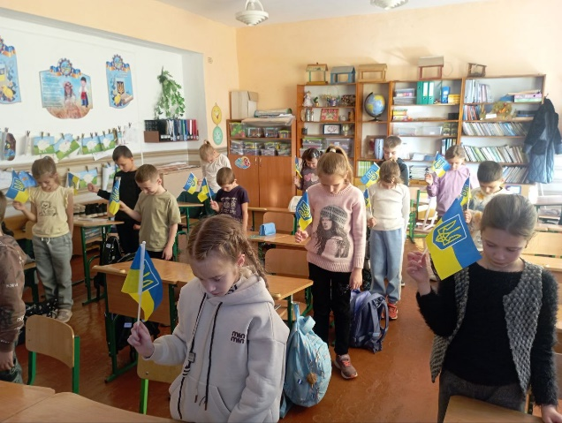
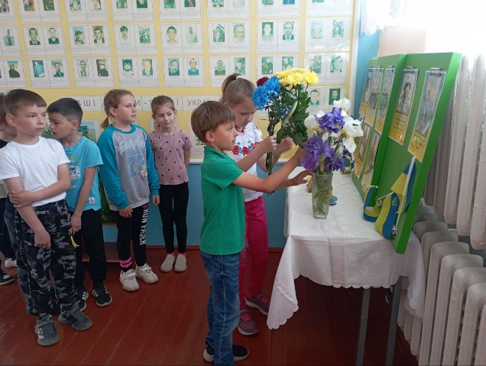
Виховна робота
Виховна діяльність педагога має не менше значення, ніж навчальна, оскільки саме вона забезпечує формування морального фундаменту та ціннісних орієнтирів, на яких базується подальший інтелектуальний розвиток дитини

Slide 25
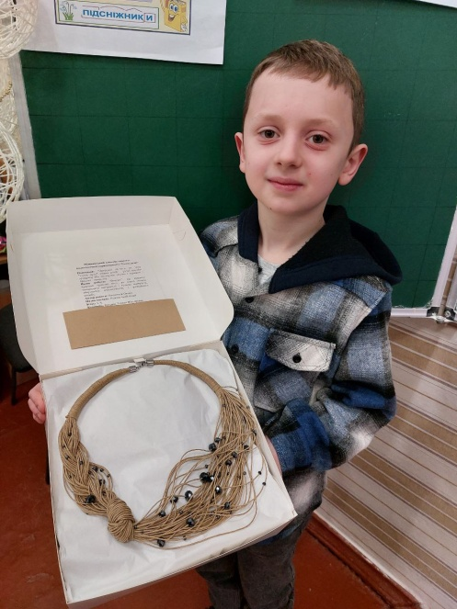
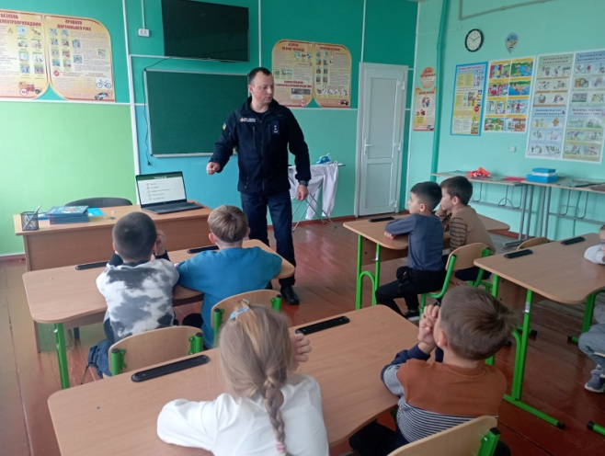
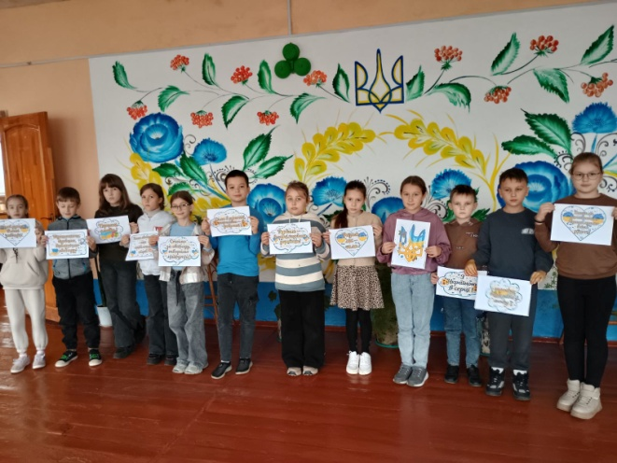
Форми виховної роботи
Групові: класні години, бесіди, гуртки за інтересами, екскурсії, походи.
Масові: фестивалі, свята, тематичні вечори, конференції, олімпіади, турніри, виставки.
Індивідуальні: творчі доручення, індивідуальні бесіди, допомога у саморозвитку.

Slide 26
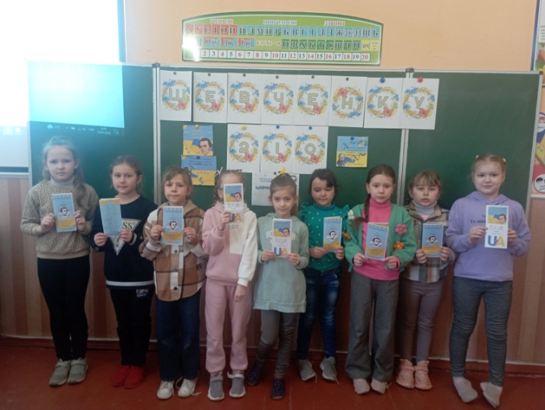




Свята, тематичні вечори

Slide 27





Уроки пам’яті, виховання громадянина, патріота

Slide 28
Учительська праця – це зріст і навчання,
Коли ти з прогресом у ногу ідеш.
Учительська праця – велике надбання,
Коли ти дитині себе віддаєш.
Учительський успіх – надія і віра,
Де такт і терпіння – як видих і вдих.
Учительський успіх – це розум і міра,
Вони вчаться в тебе, ти вчишся у них.
Учительські будні – недоспані ночі,
Окрилені ранки, насичені дні.
Учительські будні – довірливі очі,
Що дивляться в душу тобі і мені.
Дякую за увагу!

